Slide 1


2017년도 산업수학 스터디그룹
CNC 공정에서의 시계열 데이터 불량신호 모니터링
2017.12.26
이광원 연구소장 / 주식회사 타키온테크

Slide 2
산업수학 문제의 개요
산업수학 문제의 특징
산업수학 문제의 해결목표
제공 데이터 설명
결론

Slide 3

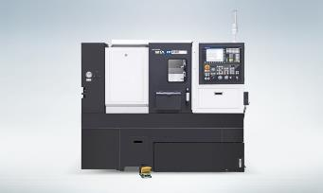
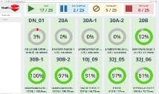

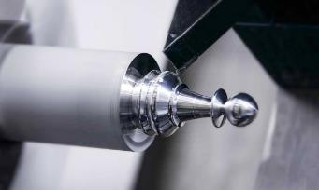


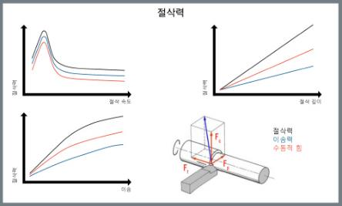
1. 산업수학 문제의 개요
Quality Guard: CNC(Computerized Numerical Control) 공작기계와 ICT기술을 융합하여 장비들을 네트워크화하고 공정 및 품질의 실시간 관리 시스템을 구축하는 스마트팩토리 솔루션
G-Code
Tool setting
Machine Status
Axis load

Slide 4
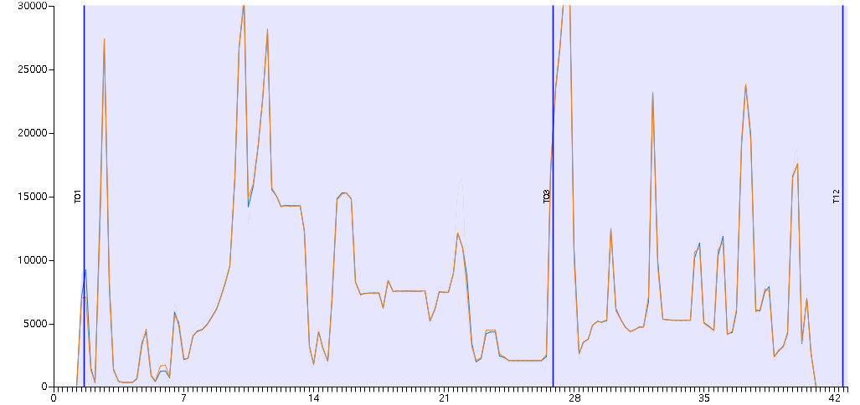

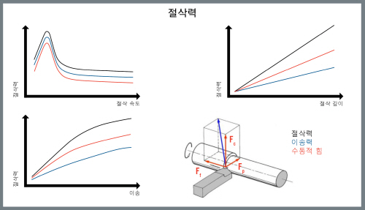
2. 산업수학 문제의 특징
CNC 절삭가공 로드데이터 특징
로드 부하
대상 기계 | 대상기계 10일간 생산데이터
데이터 통계 | 총 생산수량 | 7200개 (720개/일)
 | 불량가공 수량 | 10개
 | 절삭가공 불량률 | 0.138%
불량 데이터의 수
불량의 정도 예측불가
오판으로 인한 생산효율

Slide 5
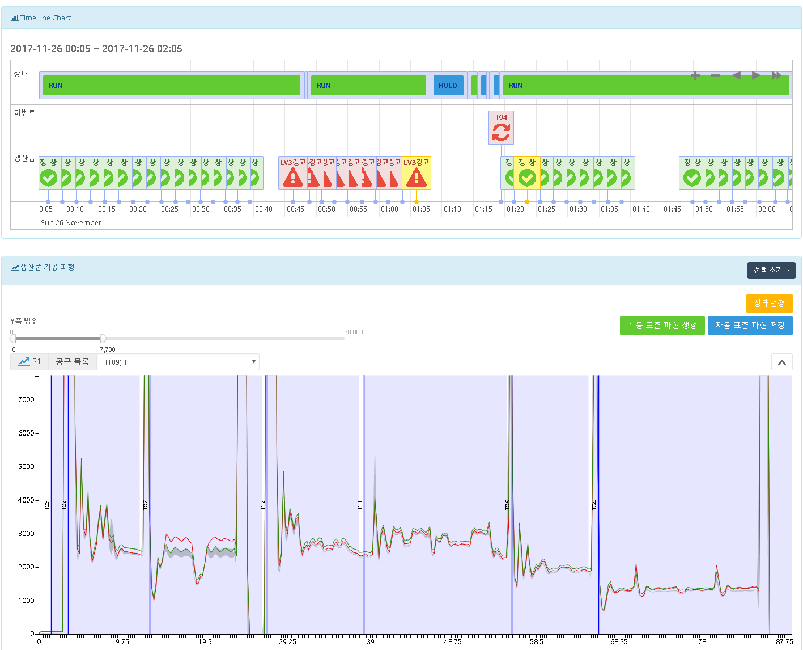
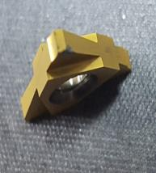

3. 산업수학 문제의 해결목표
자동 모니터링

Slide 6
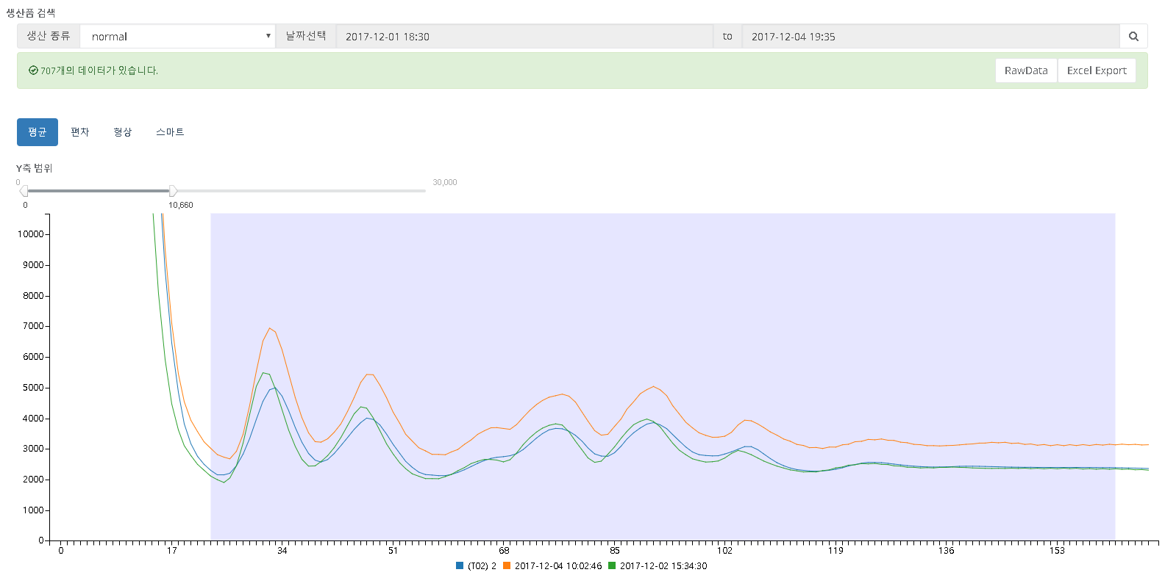
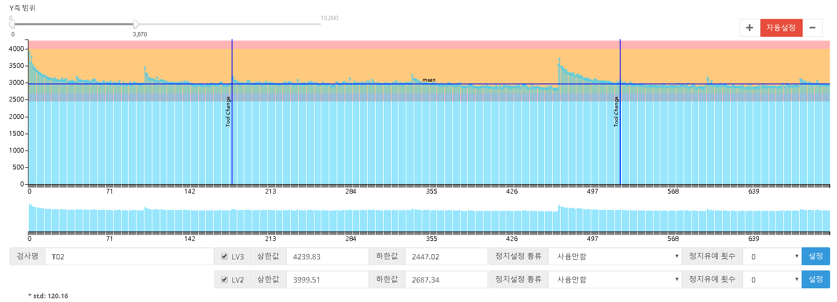
3. 산업수학 문제의 해결목표
자동 설정
검사방법 (Feature)
Automatic
Lv3 상한
Lv2 상한
Lv2 하한
Lv3 하한

Slide 7
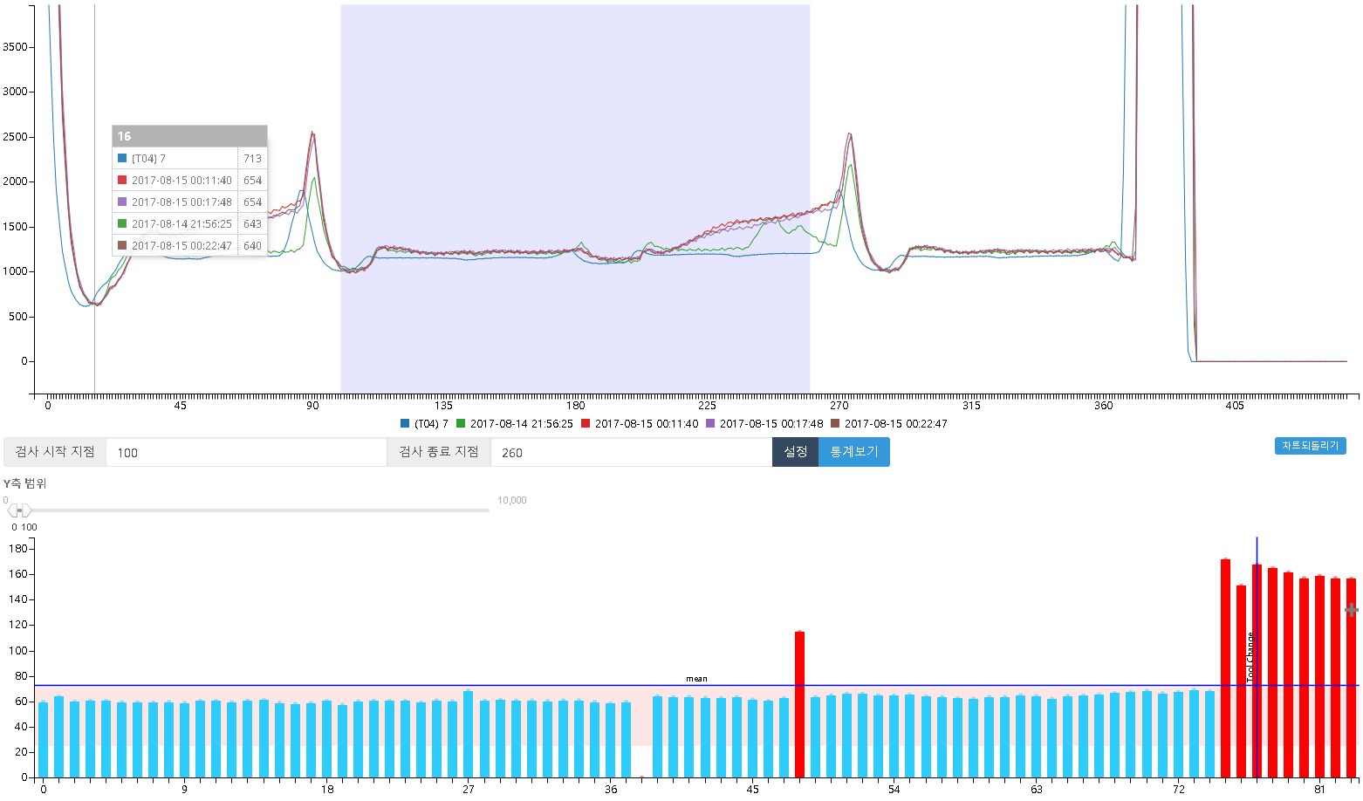

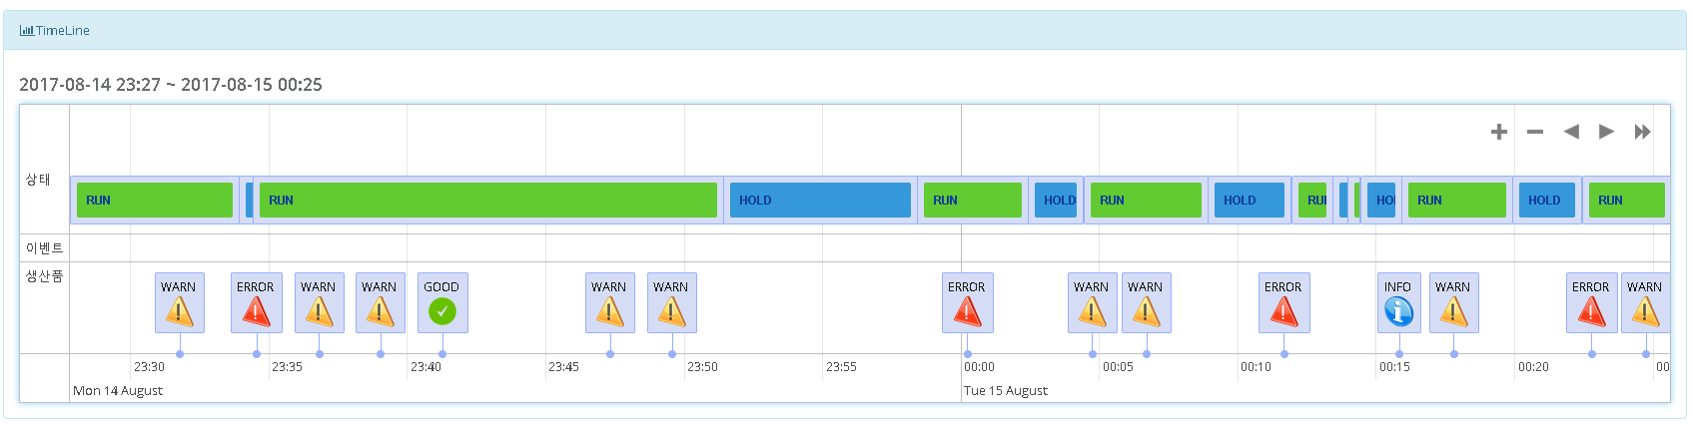
4. 제공 데이터 설명
구 분 | 공구 파손 검출
발생 일시/공정 | 8/15(화), 01:40 / 3차 카바 OP80-2호기
이상 파형 검출
검출 알람 / 경고 (설비 정지)
공구파손 검출
오일펌프 커버 파손 검출 유형

Slide 8
감사합니다.

